Slide 1




Gestión de riesgo empresarial para efectos de solvencia (ERM)
Recaredo Arias
Director General de la Asociación
Mexicana de Instituciones de Seguros
Abril 14 , 2015

Slide 2
Contenido
Cultura de Riesgo
Apetito y Tolerancia al Riesgo
ERM / Administración Integral de Riesgos
Administración Integral de Riesgos en Seguros
Reflexiones Finales

Slide 3
Cultura de Riesgo

Slide 4
Cultura de Riesgo
La cultura de riesgo se refiere a las normas de comportamiento para los individuos y grupos de una compañía que determinan la capacidad colectiva de identificar y entender los riesgos actuales y futuros, así como de discutir y actuar abiertamente sobre los mismos.
Un modelo exitoso de cultura de riesgo necesita tomar en cuenta todas las interacciones importantes que ocurren en la compañía, incluyendo aquellas entre personas y entre grupos de personas que interactúan en equipos o áreas de negocio. Asimismo, las interacciones deben ser a nivel institucional, considerando a la alta dirección y a los procesos de toma de decisiones.

Slide 5
Marco de la Cultura de Riesgo
“Taking control of organizational risk culture”, Cindy Levy, Eric Lamarre, and James Twining, McKINSEY WORKING PAPERS ON RISK, Number 16, February 2010. Elaboración propia.

Slide 6


Administración Integral de Riesgos
Es…
No es…
  Un soporte estratégico para la toma de decisiones de la compañía
  Un proceso continuo que debe utilizarse en la implementación de la estrategia de la compañía
  Una herramienta relevante para fomentar la protección de los asegurados y promover la estabilidad de los mercados
  Solo un requerimiento regulatorio
  Documentación excesiva
  Un proceso al que se pueda dar respuesta con capital

Slide 7
Apetito de Riesgo y Marco de Gestión de Riesgos
Para tener una gestión de riesgos efectiva es necesario capturar la interacción entre todos los riesgos relacionados a las actividades de la organización. Esto incluye vigilancia, políticas internas, asesoramiento en la gestión de riesgos, la cuantificación de riesgos, monitoreo, reporte, control de riesgo y optimización.
La importancia de la gestión de riesgos se basa en la identificación, medición y manejo de los riesgos, así como una adecuada definición del apetito de riesgo, ya que es una parte esencial de este marco. Por lo tanto, un marco de gestión de riesgos debe comprender al menos los siguientes elementos:
Fuente: “Constructing a Risk Appetite Framework: an Introduction”, The Society of Actuaries in Ireland, Marzo 2011

Slide 8
Apetito de Riesgo y Marco de Gestión de Riesgos
Componentes del Marco de Gestión de Riesgos | Rol del Apetito de Riesgo
Vigilancia | El apetito de riesgo debe ser aprobado por el Consejo. Establece las líneas de acción y forma la base para la toma de decisiones.
Políticas Internas | El Consejo puede delegar la autoridad sobre la gestión de riesgos, así como la aprobación de las políticas de conformidad con el apetito de riesgo de la compañía.
Evaluación de la Gestión de Riesgos | Una evaluación frecuente de los riesgos permite identificar cambios en el perfil de riesgos o nuevos perfiles.
Cuantificación de Riesgo, Monitoreo, Reporte e Integración | Las métricas cuantitativas del riesgo deben ser monitoreadas y reportadas al Consejo. El marco de gestión de riesgos debe contener procesos que permitan identificar desviaciones graves del apetito de riesgo de la compañía, así como las líneas de acción.
Control y Optimización | Los riesgos actuales de la compañía se deben comparar con el apetito de riesgo o se deben tomar las medidas y acciones para controlar el nivel de riesgo asumido y en consecuencia adecuar su apetito de riesgo.
Fuente: “Constructing a Risk Appetite Framework: an Introduction”, The Society of Actuaries in Ireland, Marzo 2011

Slide 9
Apetito y Tolerancia al Riesgo

Slide 10
Apetito de Riesgo y Marco de Gestión de Riesgos
El marco de la gestión de riesgos facilita la determinación, la revisión y vigilancia del apetito de riesgo. Éste actúa como un puente clave entre la estrategia de la organización y su marco de gestión de riesgo.
El apetito de riesgo debe ser actualizado en línea con los cambios de estrategia de la organización (o viceversa en su caso) y también debe involucrarse con el desarrollo del marco de gestión de riesgo.
Fuente: “Constructing a Risk Appetite Framework: an Introduction”, The Society of Actuaries in Ireland, Marzo 2011

Slide 11
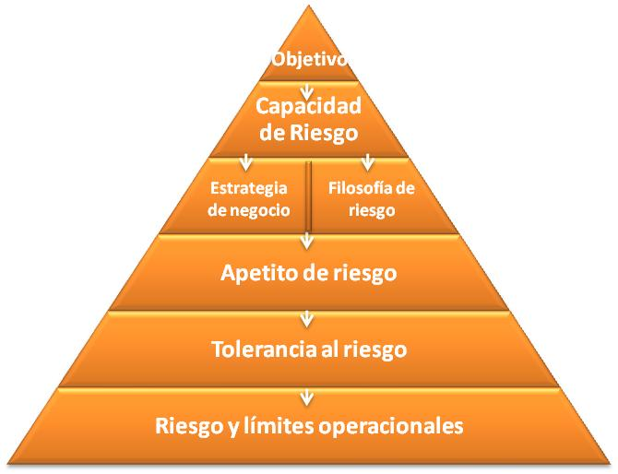
Marco del Apetito de Riesgo
Establecimiento de límites operativos
“El apetito de riesgo es la cantidad de riesgo que una compañía está dispuesta a aceptar para estar alineada con los objetivos estratégicos y con el propósito de maximizar el valor de sus accionistas.”
Una definición clara de apetito de riesgo es esencial para incorporar el modelo interno en el proceso de gestión del negocio.
Puede servir como una herramienta para:
Unir los requerimientos y usos del capital
Comprender los riesgos claves para la solvencia y el
capital así como la evaluación de métodos alternativos
de gestión
Alinear el perfil de riesgos con los objetivos
estratégicos
Los resultados incluyen:
Asignación de capital
Tolerancia de riesgo y límites de operación
Medición de los objetivos

Slide 12
Tolerancia al Riesgo
El apetito de riesgo, que como ya se dijo está relacionado con las estrategias de la compañía, debe traducirse en niveles de tolerancia al riesgo para las categorías de riesgo que sean relevantes para la compañía (riesgos estratégicos, operacionales, financieros y de cumplimiento).
La tolerancia al riesgo expresa el nivel máximo de riesgo que la compañía está dispuesta a correr en relación con las categorías de riesgo que le son relevantes (en términos cuantitativos), es decir es un concepto mucho más operativo que el apetito de riesgo.
Para cada categoría de riesgo, la tolerancia al riesgo resultante debe estar en línea con el apetito de riesgo de la compañía. La tolerancia al riesgo requiere que la compañía considere exactamente en términos cuantitativos cuanto de su capital está dispuesto a poner en riesgo.

Slide 13
Nivel de riesgo a través del tiempo
“Risk appetite, The strategic balancing act”, Ernst & Young, EYG no. DZ0050, 2010. Elaboración propia.

Slide 14

ERM / Administración Integral de Riesgos

Slide 15
ERM
La administración de riesgos empresarial se puede definir como la disciplina que busca incrementar el nivel y la estabilidad del valor económico de la empresa, identificando, midiendo y monitoreando las incertidumbres a las que está expuesta; de tal manera que se optimicen las decisiones sobre riesgo y capital.
        Fuente: Rurik Magos. Revista Electrónica “Actuarios Trabajando”. CONAC, 2009.

Slide 16
Evolución de la ADR a ERM
El enfoque tradicional de la administración de riesgos ha estado evolucionando de forma constante, hacia un marco más integral, por las siguientes razones:
  Mayor complejidad en los productos y en los mercados financieros.
  Pérdidas financieras importantes en empresas del sector financiero que podrían haber sido evitadas con mejores prácticas de administración de riesgos.
  Evolución en la regulación de intermediarios financieros (Basilea II y Solvencia II).

Slide 17
Beneficios de Instrumentar ERM
Un programa de ERM
  Desarrolla y mantiene un sistema para medir periódicamente las necesidades de capital de la empresa para soportar los riesgos retenidos por ésta.
Refleja el Capital de Riesgo en:
  La toma de decisiones estratégicas
  El tipo de productos a ofrecer, sus mercados y canales
  El diseño y precio de los productos
  La selección táctica y estratégica de las inversiones.
  En la evaluación financiera del desempeño
El resultado de un programa de ERM, correctamente instrumentado y ejecutado, es la optimización del Rendimiento Ajustado por Riesgo de la Empresa

Slide 18
Proceso ERM
Monitoreo y Revisión
Identificar los Riesgos
Analizar/ Cuantificar los Riesgos
Integrar los Riesgos
Establecer el Contexto
Evaluar/ Priorizar los Riesgos
Tratar/ Explotar los Riesgos
“Overview of Enterprise Risk Management”, Enterprise Risk Management Committee, Casualty Actuarial Society, May 2003. Elaboración propia.

Slide 19
Principal Diferencia entre ADR y ERM
Un programa de ERM aplica integralmente la ADR:
ERM surge aproximadamente hace 10 años. En muchas industrias en el mundo se ha practicado exitosamente desde entonces.
A través de todos las fuentes de riesgos significativos de la empresa.
Sobre todos los riesgos de forma consistente.
En congruencia con los objetivos fundamentales de la empresa.
En el tiempo la práctica de ERM ha evolucionado a ser más centralizada y más formal.
La figura del Chief Risk Officer (CRO) ha tomado relevancia conforme la práctica ha sido aceptada y reconocida.

Slide 20
Diferencias más específicas
Tradicional | Moderno
Administración en “silos”, por un lado pasivos y por otro activos. | Administración del capital, considerando activos y pasivos conjunta y consistentemente.
Valuaciones inconsistentes, algunos elementos del balance a costo y otros a mercado. | Valuación a mercado de activos y pasivos.
Enfoque determinístico. | Enfoque estocástico.
Requerimiento de capital regulatorio basado en reglas preestablecidas. | Requerimiento de capital regulatorio basado en el perfil de riesgo de la empresa.
Uso limitado, a veces sólo para cumplir requerimientos regulatorios. | Uso generalizado para mejorar la toma de decisiones sobre riesgo y capital.
        Fuente: Rurik Magos. Revista Electrónica “Actuarios Trabajando”. CONAC, 2009.

Slide 21
Práctica de ERM
Estas evidencias nos hablan de una visión más holística de los riesgos, de la consolidación de las actividades de la ADR y de la importancia creciente del perfil del CRO como parte crítica del negocio y de la función gerencial.
Las compañías que cuentan con un ERM implementado sienten que éste tiene un efecto positivo que permite a la administración tomar mejores y más conscientes decisiones, permitiendo un mejor balance de riesgos, mejorando la mitigación e incrementando los rendimientos ajustados por riesgo.

Slide 22
Modelo de maduración de las capacidades de ERM
Administración de riesgos es parte de la cultura y toma de decisiones, y la organización se vuelve selectiva al dimensionar oportunidades dada su habilidad para explotar los riesgos
Los riesgos se manejan como un portafolio a nivel compañía y se integran considerando todo tipo de riesgos de todas las unidades de negocio con sus dependencias
Administración de riesgos abarca a toda la empresa y todos los riesgos; se percibe como una función necesaria
Administración de riesgos se lleva a cabo con funciones independientes, por tipo de riesgos dentro de las unidades de negocio
Administración de riesgos es reactiva, no se considera clave para el negocio, se delega en buena medida
Ad hoc
Fragmentada
Completa
Integrada
Estratégica
Ventaja
Riesgo
Adaptado del Capability Maturity Model Framework desarrollado por Carnegie Mellon University, 1993
Fuente: Towers Watson

Slide 23
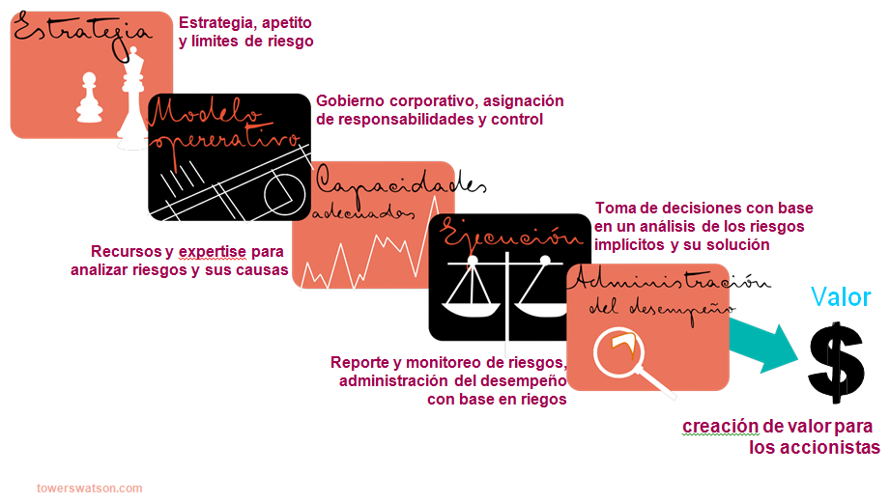
La adecuada implantación de ERM requiere el involucramiento de todos los niveles y conlleva a la creación de valor
Fuente: Towers Watson

Slide 24
Administración Integral de Riesgos en Seguros

Slide 25

Gestión de riesgo y de valor (ERM)
Objetivo
Punto de Partida
Ruta
ERM
Conformidad con SII

Slide 26
Administración Integral de Riesgos en Seguros
La Administración Integral de Riesgos (ERM = Enterprise Risk Management) en compañías de seguros se utiliza para identificar, evaluar/medir y administrar riesgos (y rendimiento) en forma más efectiva que las técnicas tradicionales de administración de riesgos.
Las aseguradoras utilizan ERM para mejorar su desempeño y manejar temas relacionados con riesgo/rendimiento, pero también para apoyar la toma de decisiones estratégicas y de administración de capital.
En los últimos años, tanto los nuevos requerimientos regulatorios como expectativas de mercado, por ejemplo de las calificadoras, han incrementado el uso de ERM en el sector asegurador.

Slide 27
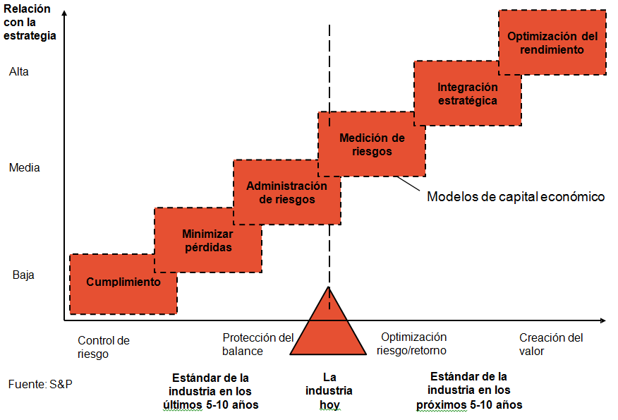
Las prácticas y estándares de ERM en la industria de seguros han venido evolucionando
Fuente: Towers Watson

Slide 28
Solvencia II / Modelos de Supervisión Basada en Riesgos
Solvencia II es el nuevo marco normativo que busca garantizar en todo momento que el Asegurador dispone de los recursos financieros adecuados, en cantidad y calidad, para que pueda hacer frente a todos sus compromisos en la medida en que se le presenten y sin riesgo significativo.
Objetivos
Reflejar mejor los riesgos de una compañía de seguros.
No ser demasiado prescriptivo.
Evitar excesiva complejidad.
Reflejar los problemas del mercado.
Estar basado en principios contables comunes.

Slide 29
Evolución de los requerimientos de capital
Inicialmente basados en factores
- % aplicado a primas y/o siniestros
- Mismos criterios para todas las compañías
Posteriormente surgieron requerimientos específicos de las agencias calificadoras
- Factores más detallados
- Incorporan más riesgos
Capital económico
- Modelos propios que reflejan el perfil de riesgos de la compañía
- Asignan capital a un nivel más segmentado
Solvencia II
- Requerimiento regulatorio para determinar capital económico
- Incorpora un mayor número de riesgos

Slide 30
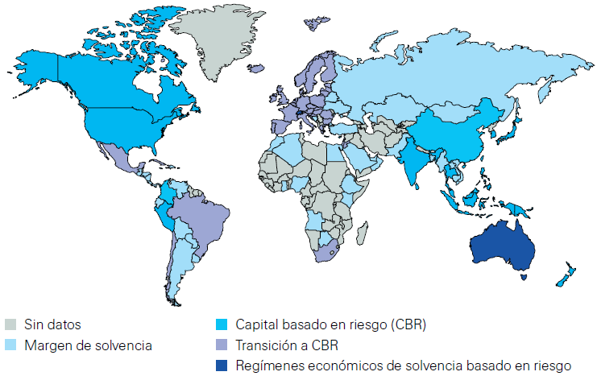
Regímenes de Capital - 2014
Fuente: Swiss Re, “La regulación de la solvencia del seguro en Latinoamérica: modernización a diferentes velocidades”, 2015.

Slide 31
Evolución natural en marcos legales
 | Solvencia I | Transición | Solvencia II
Contabilidad | Estatutaria | IASB / NIIF’s / Balance Económico ??
Modelos de Riesgo | No | Factores basados en riesgo | Modelos estocásticos / Modelos internos
Dependencia entre riesgos | No | No | Sí
Medición de riesgos | No | VaR (90-97.5%) | Tail VaR / VaR (99.5%)
Riesgo financiero | No | Si
Riesgo operativo | No | Si (Vida) | Si
Pruebas de estrés | No | Si
Reservas técnicas | Métodos Retrospectivos |  | Métodos Prospectivos
 | Prima No Devengada % S/ PRIMA // 365avos | Modelos Actuariales de Suficiencia | Mejor Estimador (BEL) + Margen de Riesgo
Inversiones | Límites cuantitativos |  | Política de inversión
Reaseguro | No | Calificaciones crediticias
ORSA (Autoevaluación de Riesgos) | No | Parcial | Si
Gobierno Corporativo | No | Parcial | Si
Revelación de información | No | Parcial | Si

Slide 32

Pilar I – Riesgos Incluidos
RCS
Riesgo suscripción Vida
Mortalidad
Longevidad
Morbilidad
Invalidez
Caducidad
Catastrófico
Gastos
Riesgo suscripción AyE
De primas / de reservas
Mortalidad / Longevidad
Invalidez
Enfermedad / Morbilidad
Epidemia
Gastos
Riesgo suscripción Daños
De primas / De reservas
Catastrófico
Riesgo de Mercado
Mercado
Tasa de Interés
Contraparte
Riesgo operativo
De procesos operativos
Legales
Concentración
Renta Variable
Spread
Divisa
Reasegu-radores
Derivados
Otros deudores
Inmuebles
Tecnológicos

Slide 33
¿De qué se trata el Pilar II?
El Pilar II se ocupa de los elementos cualitativos y se enfoca en los procesos de control interno y administración de riesgos de las compañías, además de la revisión del supervisor
Busca que las instituciones implanten un proceso de administración de riesgos en un sentido muy amplio, incluyendo reservas actuariales, revisión interna, administración de activos y pasivos (ALM) y planeación del negocio
Requiere elementos específicos para las funciones de Administración de Riesgos, Actuarial, Auditoria y Control Interno.
Deben buscar que las decisiones y tareas se ejecuten en un ambiente explícito del proceso de ADR y deben realizar la prueba de la Autoevaluación de los Riesgos y de la Solvencia institucionales (ARSI)
El proceso supervisor se define en este Pilar. Los reguladores pueden imponer otras adiciones al capital por:
      Deficiencias en el Gobierno Corporativo
      Calculo inadecuado del RCS

Slide 34
Pilar II en contexto: ¿Por qué es importante?
Las compañías deberán demostrar que la administración de riesgos está implícita en la administración del día a día y se encuentra integrada en la planeación del negocio y en la toma de decisiones estratégicas.
El cumplimiento solo se logrará si existe un Gobierno Corporativo y un Sistema de ADR realmente en operación.
El Consejo de Administración y el Director General son los “dueños” del sistema de ADR y del Modelo Interno, por lo que deberán entender y ser responsables de la solvencia y de la administración de los riesgos dentro de los límites del apetito de riesgo de la empresa.
Las responsabilidades respecto de los riesgos no pueden ser “suavizadas” a través de la tercerización de responsabilidades (ejemplo contratación de servicios externos).
Prueba de Uso: El modelo interno debe estar integrado en los procesos de administración de riesgos y de evaluación del capital de solvencia que se deben validar. Se podrían requerir recursos adicionales de capital ante un sistema de ADR deficiente.

Slide 35

Pilar II – Proceso de Supervisión
El regulador deberá:
Supervisar a las compañías de seguros y reaseguros.
Garantizar el cumplimiento de los requerimientos de la LISF.
Identificar aquellas compañías con debilidades financieras y/u organizativas susceptibles de generar mayores riesgos.
Las entidades deberán:
Llevar a cabo una gestión efectiva de los riesgos.
Elaborar un análisis prospectivo a través de una evaluación interna de los riesgos y de la solvencia (ARSI).

Slide 36
Pilar II – Gobierno Corporativo
Responsabilidad de:
Responsabilidades sobre:
CONSEJO DE ADMINISTRACIÓN
DIRECTIVOS
CONTROL INTERNO
AUDITORES
Externos
Internos
Inversiones
Reaseguro
Retención
Reservas
Modelos
Stress Testing
Auditoría
Contraloría
Las entidades deben tener autonomía de gestión y demostrar ante el supervisor el cumplimiento de las normas.

Slide 37
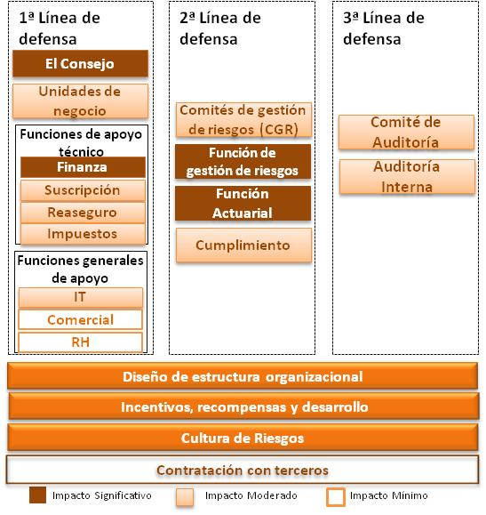
¿Qué debe considerar el modelo de Gobierno Corporativo?
Tres líneas de defensa como marco de trabajo: Las tres líneas de defensa del modelo han sido utilizadas para ilustrar el impacto en las funciones típicas del seguro, como por ejemplo, proveer los principios para el marco de trabajo de la gestión del riesgo.
1ª Línea de defensa
Gestión de riesgos diaria, tomando en cuenta el riesgo de la organización.
El consejo apoyado por los CGR, tiene la mayor responsabilidad en la gestión de riesgos (y Solvencia).
2ª Línea de defensa
Establecer los procesos estándares de riesgos y su vigilancia
Todavía no está completamente claro en cuál de las tres líneas encajarán las funciones de Riesgos y Actuarial
3ª Línea de defensa
Asegurar independencia en el diseño y efectividad del marco de la gestión de riesgos.
Organización de las áreas
Los procesos y sistemas mejorados para Solvencia II deberán ser administrados por las funciones relevantes dentro de las tres líneas de defensa. Sin embargo, el personal y los servicios de outsourcing serán afectados.
Fuente: ICAAP/ORSA to ERM: Governance and Practices

Slide 38
Gobierno Corporativo en la CUSF
Asegurar que la información utilizada en los modelos y sistemas de medición de riesgos sea precisa, integra y oportuna.
Efectuar revisiones periódicas a los supuestos contenidos en los modelos.
Incluir en la medición de riesgos la realización de pruebas de estrés.
En la realización deberán considerarse las características y la naturaleza de los riesgos.
Informar al Consejo de Administración y a la Dirección General la exposición al riesgo asumida por la Institución, así como sus posibles implicaciones en el cálculo del Requerimiento de Capital de Solvencia.
Implementar las medidas necesarias para corregir las desviaciones que se observen respecto de los límites de exposición al riesgo.

Slide 39
Gobierno Corporativo en la CUSF
El sistema de administración integral de riesgos deberá comprender de manera clara y explícita los objetivos, políticas y procedimientos para la administración integral de riesgos que sean consistentes con el plan de negocios de la compañía.
Incluirá los procesos y procedimientos necesarios para vigilar, administrar, medir, controlar, mitigar y reportar de manera continua los riesgos a que, de manera nivel individual y agregada, pueda estar expuesta la compañía, así como los límites de tolerancia aplicables a cada uno de ellos.

Slide 40
Gestión de los Riesgos
Los tres pilares se complementan para instrumentar un marco para la gestión de los riesgos en las compañías de seguros.
El modelo de cálculo del Requerimiento de Capital de Solvencia es clave para analizar y entender el comportamiento de los riesgos, sin embargo, su verdadera gestión se da a través de los elementos del Pilar II.
Tanto el Pilar II como el Pilar III coadyuvarán a definir el nuevo papel del supervisor bajo Solvencia II.

Slide 41
Reflexiones Finales

Slide 42
Reflexiones Finales
A raíz de las diversas crisis y quebrantos financieros en el sector financiero, se ha originado una nueva forma de gestionar los negocios con un enfoque en los riesgos.
El sistema ERM es un marco adecuado para que las compañías implementen su sistema de administración de riesgos y cumplan con los estándares de modelos de capital basados en riesgos.
Es de gran importancia que cada compañía diseñe, ponga en marcha, evalúe, revise y supervise constantemente el proceso por el cual identifica, analiza, controla, financia y administra los riesgos a los que está expuesta la compañía de seguros.
El Sistema de Administración de Riesgos debe implementarse gradualmente y éste será eficaz siempre y cuando haya un cambio cultural en la organización.
Solvencia II puede verse como un caso particular de ERM.

Slide 43
Reflexiones Finales
Definir el apetito de riesgo y tolerancia al riesgo es indispensable para el diseño de la estrategia de la compañía. Carecer de ellos impide una buena administración de riesgos y limita obtener una ventaja competitiva. Si la compañía cuenta con definiciones de apetito de riesgo y tolerancia al riesgo pero la mayoría de las partes involucradas las desconoce es prácticamente imposible que se cumpla con sus objetivos.
Los elementos del Pilar I son indispensables para que las compañías entiendan el comportamiento de sus riesgos, los cuales serán gestionados en el Pilar II.
A través de los elementos del Pilar II y el Pilar III , el regulador deberá definir su nuevo papel en la supervisión de las compañías de seguros.
El Gobierno Corporativo juega un papel fundamental en esta nueva forma de gestionar a la empresa.
Será necesario realizar cambios en la Estructura Organizacional, asignar adecuadamente responsabilidades y funciones.

Slide 44
Reflexiones Finales
El Consejo de Administración y el Director General son los dueños de los procesos de ADR y de la gestión de capital de riesgos por lo que es fundamental que entiendan y se involucren en el modelo de RCS.
De acuerdo a la naturaleza, escala y complejidad del negocio, las compañías deben evaluar y seleccionar las medidas de gestión de riesgos que mejor se adaptan a sus características, y los modelos y herramientas que implementarán.

Slide 45
Gracias por su atención

Slide 46
Anexos

Slide 47
Apetito de Riesgo
Definir el apetito de riesgo es una tarea para el Consejo de Administración y la Alta Dirección, ya que está íntimamente ligado a la estrategia global de la compañía. El Consejo debe transmitir la importancia de esta tarea y debe incluir a personas que están familiarizadas con la administración de riesgos y con conceptos como apetito de riesgo.
Para determinar el apetito de riesgo se deben seguir los siguientes pasos:
Determinar el apetito de riesgo de la compañía
Dar a conocer el apetito de riesgo
Monitorear y actualizar el apetito de riesgo
Por lo general, las discusiones sobre apetito de riesgo incluyen una variedad de temas tales como solvencia, liquidez, ganancias y volatilidad de los ingresos, calificación crediticia, reputación, marca, expansión en nuevos productos, grupos de clientes o países, cadenas de suministro, adquisiciones, impacto al medio ambiente, recursos humanos, gobierno corporativo y cumplimiento.

Slide 48
Marco ERM
Una forma útil para conceptualizar el ERM es en dos dimensiones: una que considera los tipos de riesgo incluidos y otra que considera los distintos pasos en el proceso de administración de riesgos.
“Overview of Enterprise Risk Management”, Enterprise Risk Management Committee, Casualty Actuarial Society, May 2003. Elaboración propia.

Slide 49

Apetito de Riesgo
La forma más efectiva de comunicar esta estrategia es a través del apetito de riesgo, que debe ser formalmente definido por el Consejo
Es la forma de comunicar la visión/expectativas del Consejo en lo que a riesgos se refiere
Especifica los riesgos a los que la empresa quiere o no exponerse
Establece límites en la exposición a las diferentes categorías de riesgo
Define un proceso para administrar riesgos a través de su medición y otros métodos
Los límites individuales por riesgo deben ser consistentes con el apetito de riesgo de la empresa a través de un procesos de agregación “bottom-up”
No debe buscar la definición de detalles de los productos o procesos

Slide 50

La estrategia de riesgos es el fundamento para desarrollar el marco para ERM
Captura la filosofía y enfoque de la compañía referente a riesgos
Metas y objetivos deben ser claros y dirigidos por el nivel directivo más alto
Toda decisión relativa al diseño e implantación del marco ERM debe estar ligada a la estrategia de riesgos

Slide 51
Solvencia I: Requerimiento Bruto de Solvencia (RBS)
El requerimiento bruto de solvencia (RBS) es el monto de los recursos que las instituciones deben mantener para:
  Enfrentar la exposición a desviaciones en la siniestralidad esperada de las distintas operaciones de seguro
  La exposición de quebrantos por insolvencia de reaseguradores
  La exposición a las fluctuaciones adversas en el valor de los activos que respaldan a las obligaciones contraídas con los asegurados
  El descalce entre activos y pasivos
  Fuente: CNSF México
Hoy la nueva definición es más amplia en lo que a las
causas de las desviaciones se refiere.

Slide 52
Los Principios de la LISF
La LISF busca instrumentar un Esquema Regulatorio Tipo Solvencia II, en el cual el enfoque primordial no es únicamente sobre el Capital.
“Es un cambio de comportamiento con el fin de mejorar la protección al consumidor, de darle estabilidad financiera, certeza y eficiencia sobre los mercados de Seguros”
Thomas Steffen, Presidente del Consejo de CEIOPS, 2007
Fuente: Spencer Stuart; Implicaciones de Solvencia II en la Organización, el Liderazgo y el Talento

Slide 53
  Ley de Instituciones de Seguros y Fianzas
La iniciativa de LISF fue dictaminada por la Comisión de Hacienda y Crédito Público del Senado.
11 diciembre 2012
El Senado votó, aprobó la Ley y
envió a la Cámara de Diputados.
13 diciembre 2012
4 abril 2015
Entrada en vigor
28 de Febrero 2013
Aprobación en la Cámara de Diputados
Período Transitorio metodologías cálculo RCS, BEL y Balance Económico
4 abril 2013
Publicación en el
Diario Oficial

Slide 54
Pilar II
Requerimientos cualitativos y reglas de supervisión

Slide 55
Gobierno Corporativo en la CUSF
El proyecto de Circular Única de la LISF (CUSF), en el Título 3, comprende las reglas de carácter general para la implementación de un Gobierno Corporativo cuya instrumentación y seguimiento es responsabilidad del Consejo de Administración. Asimismo, se deberá establecer un Sistema de Administración Integral de Riesgos eficaz y permanente que deberá desarrollar las siguientes funciones:
Proponer para aprobación del Consejo de Administración:
Presentar anualmente al Consejo de Administración la Autoevaluación de Riesgos y Solvencia Institucional (ARSI).
Diseñar e implementar la metodología para, de manera continua, identificar, medir, monitorear y controlar los distintos tipos de riesgos a que se encuentra expuesta una Institución, de conformidad con los objetivos, políticas y procedimientos aprobados por el Consejo de Administración.
El manual de administración de riesgos.
Los límites de exposición al riesgo de manera global y por tipo de riesgo, y
La realización de nuevas operaciones y servicios que por su propia naturaleza conlleven un riesgo.

Slide 56
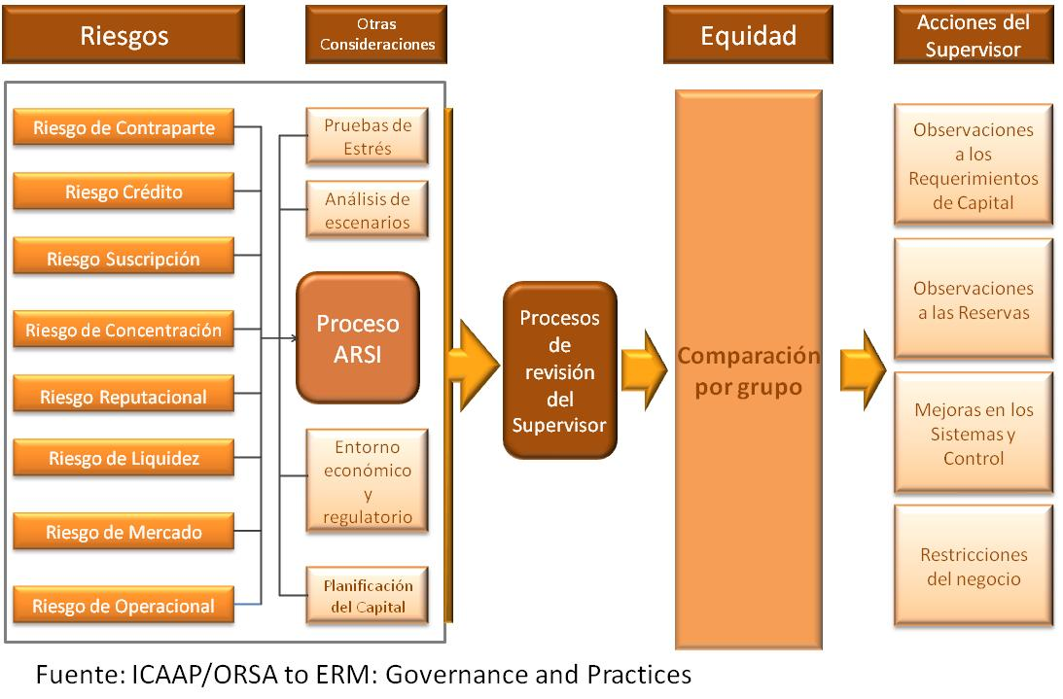
Los Pilares I y II en la Gestión de los Riesgos
ICAAP=Internal Capital Adequacy Assessment Process
ARSI=Autoevaluación de los Riesgos y de la Solvencia Institucional

